Slide 1

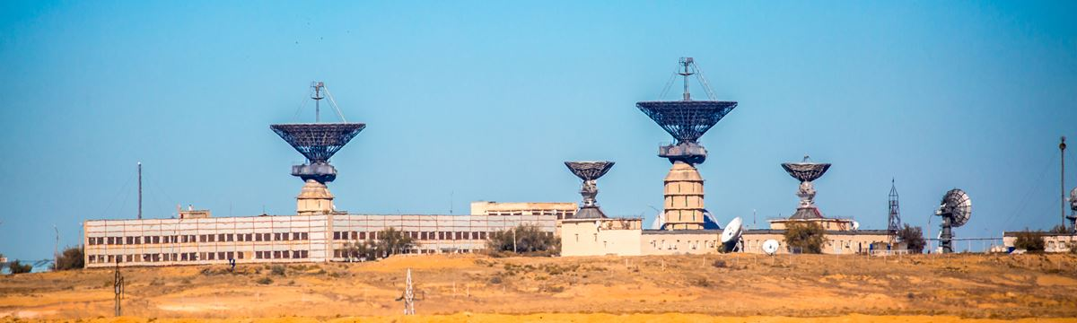
«Теміртау қ. №14 мектеп-лицейі» КММ
Қазақ тілі
4-сынып
Ғарышқа саяхат 7-бөлім
Сабақтың тақырыбы: Байқоңыр
Дайындаған: қазақ тілі және әдебиеті пәнінің мұғалімі Тайлашева А.С.

Slide 2
Оқу мақсаты:
4.1.3.1* тыңдаған материалдың мазмұны бойынша сұрақтарға жауап беру, сөйлемді толықтыру және түйінді тұстарын анықтау, кесте толтыру, болжау.
Бағалау критерийлері:
Сұрақтарға дұрыс жауап беру;
Мәліметтердің дұрыс/бұрыс екенін анықтау;
Мәтіннің түрін ажырату.

Slide 3
Сабақ мақсаттары:
Байқоңыр ғарышайлағы туралы мәлімет алу.
Материал мазмұны бойынша сұрақтарға жауап беру.
Жай сөйлем құрап үйрену.

Slide 4
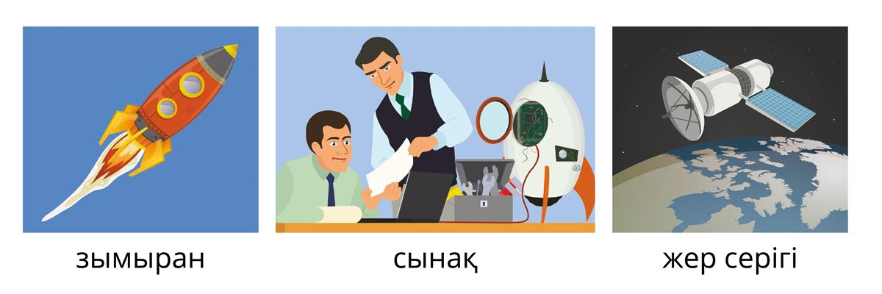
Жаңа сөздерді жаттап алайық
зымыран – ракета
сынақ – испытание
жер серігі – спутник

Slide 5
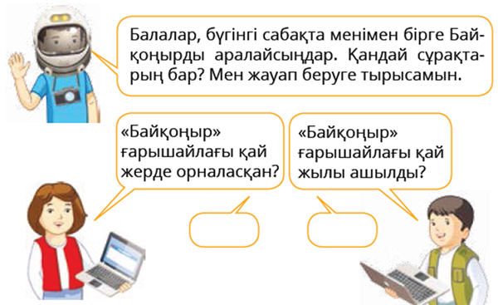

Slide 6
2.Мәтінді тыңда, түсініп оқы.
Мәтіндегі белгісіз сөздердің астын сыз, оларды сөздіктен тауып аудар – 2 балл
Ғарышайлақ
«Байқоңыр» ғарышайлағы Қызылорда облысында орналасқан. Ғарышайлақ 1955 жылы салынды. «Байқоңыр» ғарышайлағының қасында қала мен ауыл орналасқан.
1957 жылы Байқоңырдан алғашқы зымыран ғарышқа ұшты. Ол ең бірінші болып жер серігін ғарышқа алып барды. Байқоңырдан «Восток», «Восход», «Союз», «Прогресс» деп аталатын ғарышкемелері ұшырылды.

Slide 7
2.Дұрыс не бұрыс екенін анықтаңдар
Әр дұрыс орындалған тапсырма үшін 2 балл
Сөйлемдер | Дұрыс + | Бұрыс -
«Байқоңыр» ғарышайлағы Қызылорда облысында орналасқан.
Байқоңырды 1957 жылы тұрғызған.
Байқоңырдан тұңғыш зымыран 1955 жылы ұшырылған.
Байқоңырда ең алғаш жер серігі жасалған.

Slide 8

Көзге арналған жаттығу

Slide 9

3.Мәнерлеп оқы, мәтін түрін ажырат
2 балл
Байқоңыр
Ғарышкерлер мекені –
Қазақ жері Байқоңыр.
Қай жер саған жетеді?
Ғажап жерім - Байқоңыр!
Е.Ерботин
Ертегі
Әңгіме
Өлең

Slide 10
Үй тапсырмасы:
Жаңа сөздерді, 2 балл
өлеңді жаттап ал 2 балл
Байқоңыр
Ғарышкерлер мекені –
Қазақ жері Байқоңыр.
Қай жер саған жетеді?
Ғажап жерім - Байқоңыр!

Slide 11

РЕФЛЕКСИЯ
10
2
2
2
2
2

Slide 12
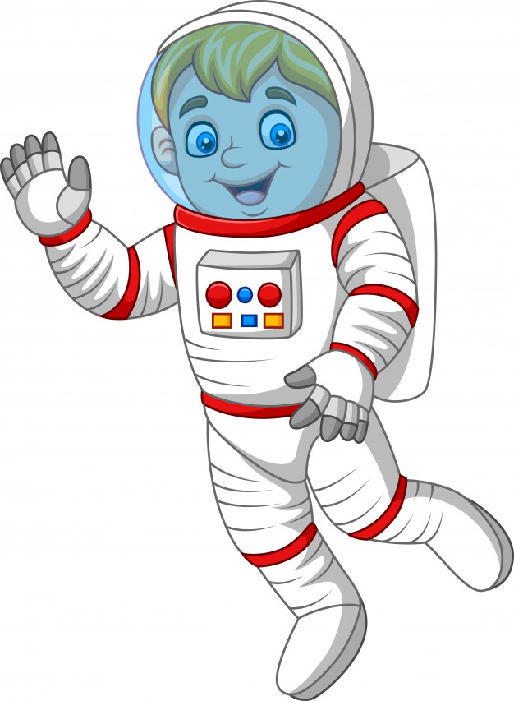
Сау болыңдар!

